Slide 1
NỘI DUNG BÀI HỌC
Bài
3
MẠCH ĐIỆN XOAY CHIỀU BA PHA
DÒNG ĐIỆN XOAY CHIỀU BA PHA
CÁCH NỐI NGUỒN VÀ TẢI BA PHA
MẠCH ĐIỆN BA PHA

Slide 2
I. DÒNG ĐIỆN XOAY CHIỀU BA PHA

Slide 3
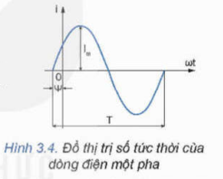
I. DÒNG ĐIỆN XOAY CHIỀU BA PHA
1. Khái niệm dòng điện xoay chiều một pha.
Bài
3
MẠCH ĐIỆN XOAY CHIỀU BA PHA
Dòng điện xoay chiều một pha là dòng điện biến thiên tuần hoàn theo dạng hình sin được minh hoạ như đồ thị (H3.4) và có biểu thức như sau:

Slide 4
I. DÒNG ĐIỆN XOAY CHIỀU BA PHA
1. Khái niệm dòng điện xoay chiều một pha.
Bài
3
MẠCH ĐIỆN XOAY CHIỀU BA PHA
Trong đó:
i: là giá trị tức thời của dòng điện
I_{m}: là giá trị dòng điện cực đại (A)
Ψ: là góc pha ban đầu (rad)
ω: là tốc độ góc của dòng điện (rad/s)

Slide 5
I. DÒNG ĐIỆN XOAY CHIỀU BA PHA
2. Dòng điện xoay chiều ba pha
Bài
3
MẠCH ĐIỆN XOAY CHIỀU BA PHA
a. Khái niệm
Dòng điện xoay chiều ba pha sinh ra trong mạch điện ba pha (gồm nguồn ba pha, tải ba pha và dây ba pha) là hệ thống ba dòng điện xoay chiều có cùng tần số, cùng biên độ và có góc pha lệch nhau 120⁰ giữa các pha.

Slide 6
I. DÒNG ĐIỆN XOAY CHIỀU BA PHA
2. Dòng điện xoay chiều ba pha
b. Nguyên lí tạo ra dòng điện xoay chiều ba pha
Bài
3
MẠCH ĐIỆN XOAY CHIỀU BA PHA
- Nguyên lí làm việc của máy phát điện xoay chiều ba pha:
Khi nam châm quay với tốc độ góc ω không đổi, trong cuộn dây mỗi pha xuất hiện sức điện động xoay chiều một pha. Do các cuộn dây có cùng thông số và đặt lệch nhau một góc 120⁰ nên sức điện động trên các pha A,B,C là e_{A}, e_{B}, e_{C} bằng nhau về biên độ và tần số nhưng lệch nhau một góc là 2ᴨ/3rad.
- Để tạo ra dòng điện xoay chiều ba pha người ta sử dụng nguồn điện xoay chiều ba pha được tạo ra từ máy phát điện ba pha.
- Cấu tạo của máy phát điện xoay chiều ba pha gồm:
+ Phần tĩnh (stator) là lõi thép có rãnh, đặt ba cuộn dây AX, BY, CZ có cùng số vòng và kích thước dây, lệch nhau góc 120⁰. Mỗi cuộn dây được gọi là một pha: Cuộn dây AX, BY, CZ tương ứng với pha A,B,C của máy phát điện.
+ Phần quay (rotor) là một nam châm điện, khi quay sẽ tạo ra từ thông biến thiên.

Slide 7
II. CÁCH NỐI NGUỒN VÀ TẢI BA PHA

Slide 8
II. CÁCH NỐI NGUỒN VÀ TẢI BA PHA
Bài
3
MẠCH ĐIỆN XOAY CHIỀU BA PHA
- Tải trên mỗi pha A,B,C của nguồn điện ba pha có tổng trở được ký hiệu lần lượt là: Z_{A},Z_{B},Z_{C.}
- Có 2 cách nối nguồn và tải ba pha:
+ Nối hình sao: Ba điểm cuối X, Y, Z của các pha nối với nhau tạo thành điểm trung tính O.
+ Nối tam giác: Điểm đầu của pha này được nối với điểm cuối của pha kia tạo thành hình tam giác.

Slide 9
II. CÁCH NỐI NGUỒN VÀ TẢI BA PHA
1. Cách nối nguồn điện ba pha
Bài
3
MẠCH ĐIỆN XOAY CHIỀU BA PHA

Slide 10
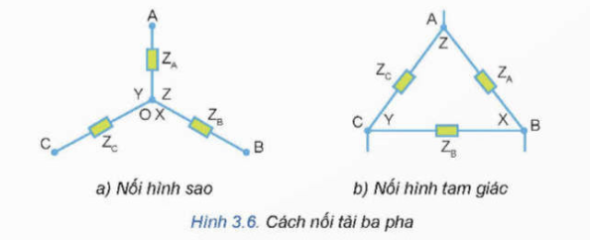
II. CÁCH NỐI NGUỒN VÀ TẢI BA PHA
2. Cách nối tải ba pha
Bài
3
MẠCH ĐIỆN XOAY CHIỀU BA PHA

Slide 11
III. MẠCH ĐIỆN BA PHA

Slide 12
Bài
III. MẠCH ĐIỆN BA PHA
3
MẠCH ĐIỆN XOAY CHIỀU BA PHA
HS biết được sơ đồ mạch điện ba pha và mối quan hệ giữa các đại lượng dây và pha.
Hoạt động theo nhóm
Trả lời các câu hỏi
Nội dung kiến thức

Slide 13
III. MẠCH ĐIỆN BA PHA
Câu hỏi thảo luận nhóm
Bài
3
MẠCH ĐIỆN XOAY CHIỀU BA PHA
Câu 1: Sơ đồ mạch điện ba pha gồm những thành phần nào?
Câu 2: Vẽ sơ đồ mạch điện ba pha thường gặp.
Câu 3: Xác định các đại lượng trên sơ đồ H3.7/tr20 SGK.
Câu 4: Nêu mối quan hệ giữa đại lượng dây và pha trong mỗi cách nối?

Slide 14
III. MẠCH ĐIỆN BA PHA
Câu hỏi thảo luận nhóm
Bài
3
MẠCH ĐIỆN XOAY CHIỀU BA PHA
A
B
Dòng điện dây (I_{d})
Dòng điện pha (I_{p})
Điện áp dây (U_{d})
Điện áp pha (U_{p})
là điện áp giữa dây pha và dây trung tính.
là dòng điện chạy trong dây pha.
là điện áp giữa hai dây pha.
là dòng điện chạy trong mỗi pha.

Slide 15
III. MẠCH ĐIỆN BA PHA
Câu hỏi thảo luận nhóm
Bài
3
MẠCH ĐIỆN XOAY CHIỀU BA PHA
Dòng điện dây (I_{d}): là dòng điện chạy trong dây pha.
Dòng điện pha (I_{p}): là dòng điện chạy trong mỗi pha.
Điện áp dây (U_{d}): là điện áp giữa hai dây pha.
Điện áp pha (U_{p}): là điện áp giữa dây pha và dây trung tính.

Slide 16
III. MẠCH ĐIỆN BA PHA
1. Sơ đồ mạch điện ba pha
Bài
3
MẠCH ĐIỆN XOAY CHIỀU BA PHA

Slide 17
III. MẠCH ĐIỆN BA PHA
1. Sơ đồ mạch điện ba pha
Bài
3
MẠCH ĐIỆN XOAY CHIỀU BA PHA

Slide 18
III. MẠCH ĐIỆN BA PHA
2. Mạch điện ba pha đối xứng
Bài
3
MẠCH ĐIỆN XOAY CHIỀU BA PHA
- Mạch điện ba pha được gọi là đối xứng nếu có nguồn đối xứng và tải đối xứng.
+ Nguồn đối xứng là nguồn có biên độ và tần số bằng nhau, pha lệch nhau 2π/3rad
+Tải được gọi là đối xứng nếu Z_{A}= Z_{B} = Z_{C.}
- Mối quan hệ giữa đại lượng dây và pha
+ Khi nối hình sao: I_{d} = I_{P} ; U_{d} = $\sqrt{3}$U_{P}
+ Khi nối hình tam giác: I_{d} = $\sqrt{3}$I_{P} ; U_{d} = U_{P}

Slide 19
LUYỆN TẬP

Slide 20
Trß ch¬I LUYỆN TẬP
rung chu«ng vµng

Slide 21
rung chu«ng vµng
Câu 1: Để tạo ra dòng điện xoay chiều ba pha, người ta dùng
A. Máy phát điện xoay chiều một pha
B. Máy phát điện xoay chiều ba pha.
C. Máy phát điện xoay chiều một pha hoặc ba pha.
D. Ac quy.
HÕt giê
1
2
3
4
5
6
7
8
9
§¸p ¸n
10s
Home

Slide 22
rung chu«ng vµng
Câu 2: Nối hình sao:
Đầu pha này đối với cuối pha kia theo thứ tự pha.
B. Ba điểm đầu của ba pha nối với nhau.
C. Đầu pha này nối với cuối pha kia không cần theo thứ tự pha.
D. Ba điểm cuối của ba pha nối với nhau
1
2
3
4
5
6
7
8
9
HÕt giê
§¸p ¸n
10s
Home

Slide 23
rung chu«ng vµng
Câu 3: Một tải ba pha gồm ba điện trở R = 10Ω, nối hình tam giác, đấu vào nguồn điện ba pha có U_{d} = 380V. Tính điện áp pha?
A. U_{p} = 658,2V
B. U_{p} = 380V
C. U_{p} = 219,4V
D. U_{p} = 220V
HÕt giê
1
2
3
4
5
6
7
8
9
§¸p ¸n
10s
Home

Slide 24
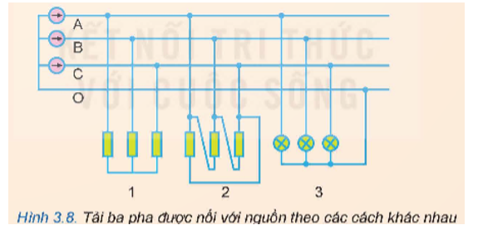
rung chu«ng vµng
Câu 4: Quan sát Hình 3.8 và cho biết nguồn điện và các tải ba pha 1, 2, 3 được nối theo hình gì?
- Nguồn điện nối hình sao có dây trung tính.
- Tải 1 nối hình sao
- Tải 2 nối hình tam giác
- Tải 3 nối hình sao có dây trung tính
HÕt giê
1
2
3
4
5
6
7
8
9
§¸p ¸n
10s
Home

Slide 25
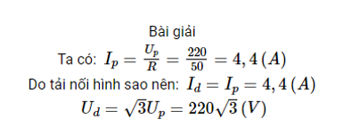
rung chu«ng vµng
Câu 5: Cho mạch điện ba pha tải đối xứng nối theo hình sao trong đó điện áp pha U_{p} = 220 V và tải ba pha gồm 3 điện trở R= 50Ω. Tính dòng điện pha, dòng điện dây và điện áp dây của mạch.
HÕt giê
1
2
3
4
5
6
7
8
9
§¸p ¸n
10s
Home

Slide 26
VẬN DỤNG

Slide 27
Vận dụng
Mạng điện gia đình em dùng nguồn một pha hay ba pha? Trường hợp nào cần dùng nguồn ba pha?

Slide 28
HƯỚNG DẪN VỀ NHÀ

Slide 29
Hướng dẫn về nhà
- Học bài ghi nhớ kiến thức vừa học
Xem trước bài 4
Làm hết các bài tập phần luyện tập.

